Slide 1

BẢO VỆ ĐỒ ÁN SEM II
QUẢN LÝ KHÁCH SẠN
Lớp: C1908G2
Nhóm: 7
1. Hoàng Trung Dũng
2. Trần Văn Vững
Giảng viên hướng dẫn: Đặng Minh Tuấn

Slide 2
NỘI DUNG TRÌNH BÀY
Tổng quan đề tài
Biểu đồ luồng dữ liệu mức ngữ cảnh
Sơ đồ chức năng ứng dụng
Sơ đồ quan hệ thực thể
Thiết kế cơ sở dữ liệu
Phân công công việc trong nhóm
Thiết kế giao diện chính
Demo ứng dụng

Slide 3
TỔNG QUAN ĐỀ TÀI
Trong những năm gần đây du lịch là một trong những ngành có độ tăng trưởng cao nhất cả nước. Rất nhiều khách sạn đua nhau phát triển liên tục và nhanh chóng cùng với sự phát triển của xã hội về quy mô và chất lượng.
Hiện nay, các khách sạn phải trực tiếp tiếp nhận, quản lý một khối lượng lớn và thường xuyên nhiều loại khách, cùng với hàng loạt dịch vụ phát sinh theo nhu cầu của khách hàng. Do đó, công việc quản lý hoạt động kinh doanh của khách sạn ngày càng phức tạp hơn.
Hơn nữa, công tác quản lý không chỉ đơn thuần là quản lý về lưu lược khách đến với khách sạn, sử dụng các loại hình dịch vụ … mà công việc quản lý còn phải đáp ứng nhu cầu về việc báo cáo các loại hình doanh thu, tình hình kinh doanh của khách sạn … để từ đó có thể đưa ra định hướng và lập kế hoạch phát triển cho công việc kinh doanh đó. Nhưng với việc lưu trữ và xử lý bằng thủ công như hiện nay thì sẽ tốn rất nhiều thời gian và nhân lực mà không đem lại hiệu quả cao. Do đó cần phải tin học hóa hình thức quản lý, cụ thể là xây dựng một phần mềm để đáp ứng nhu cầu quản lý toàn diện, thống nhất và đạt hiệu quả cao nhất cho hoạt động kinh doanh của khách sạn.
Do những nhu cầu trên nên nhóm chúng em quyết định chọn đề tài bảo vệ là “Quản lý khách sạn” như là một chính yếu cho nhu cầu ứng dụng công nghệ thông tin vào kinh doanh.

Slide 4
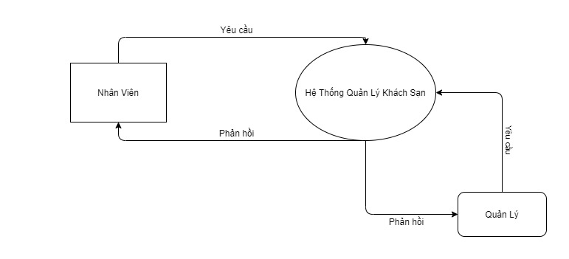
BIỂU ĐỒ LUỒNG DỮ LIỆU MỨC NGỮ CẢNH

Slide 5
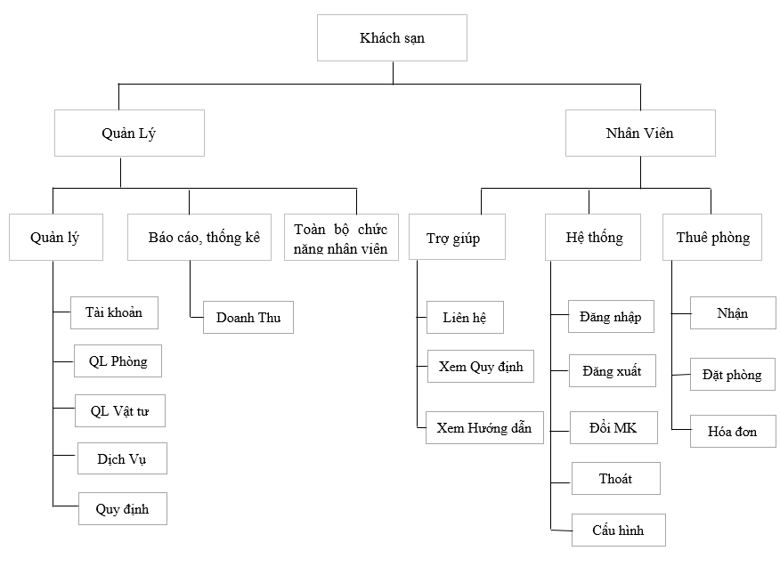
SƠ ĐỒ CHỨC NĂNG ỨNG DỤNG

Slide 6
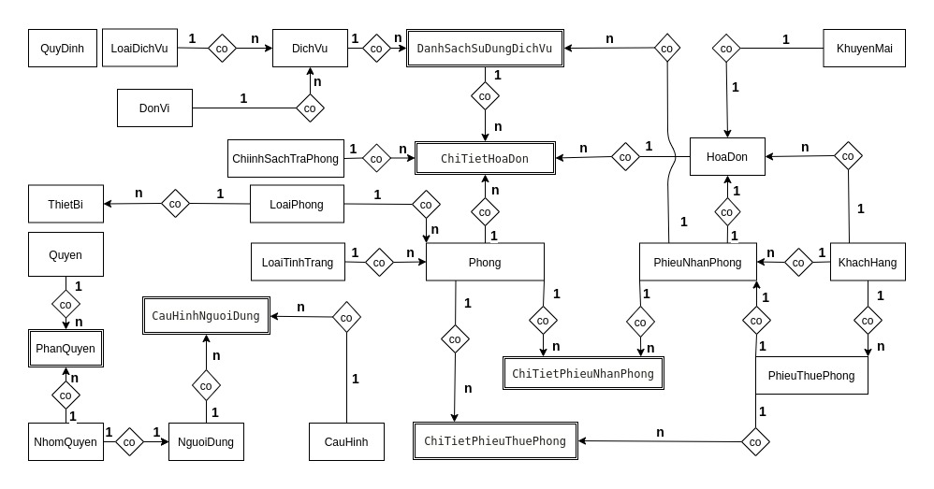
SƠ ĐỒ QUAN HỆ THỰC THỂ

Slide 7
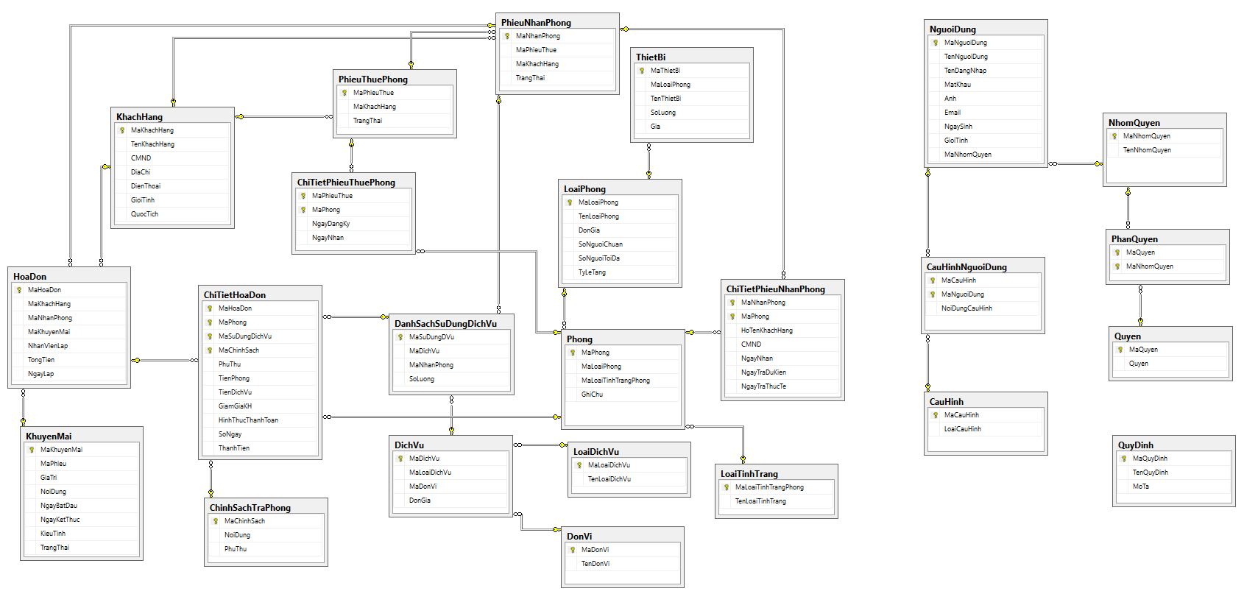
THIẾT KẾ CƠ SỞ DỮ LIỆU

Slide 8
PHÂN CÔNG CÔNG VIỆC
Hoàng Trung Dũng:
+, Thiết kế giao diện màn hình ứng dụng.
+, Chức năng đăng nhập, đăng xuất.
+, Chức năng phân quyền, thay đổi ngôn ngữ, cấu hình, tính doanh thu.
Trần Văn Vững:
+, Chức năng quản lý các danh mục <Loại phòng, loại dịch vụ, đơn vị, dịch vụ, khuyến mại, hóa đơn>.
+, Chức năng đặt, nhận phòng, hóa đơn thanh toán.

Slide 9
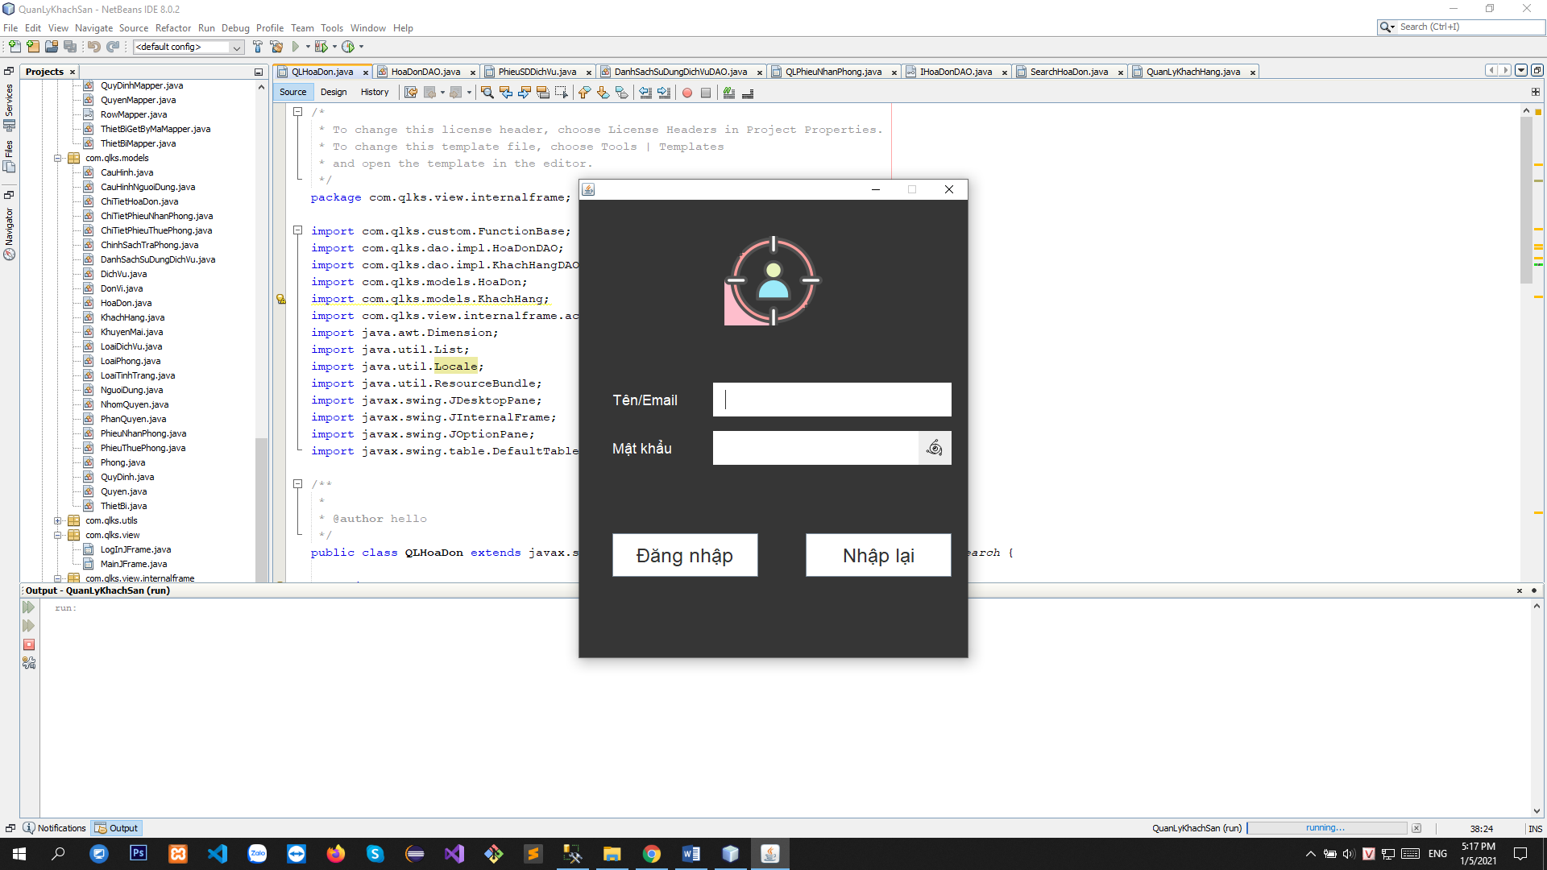
THIẾT KẾ GIAO DIỆN CHÍNH
Giao diện đăng nhập:

Slide 10
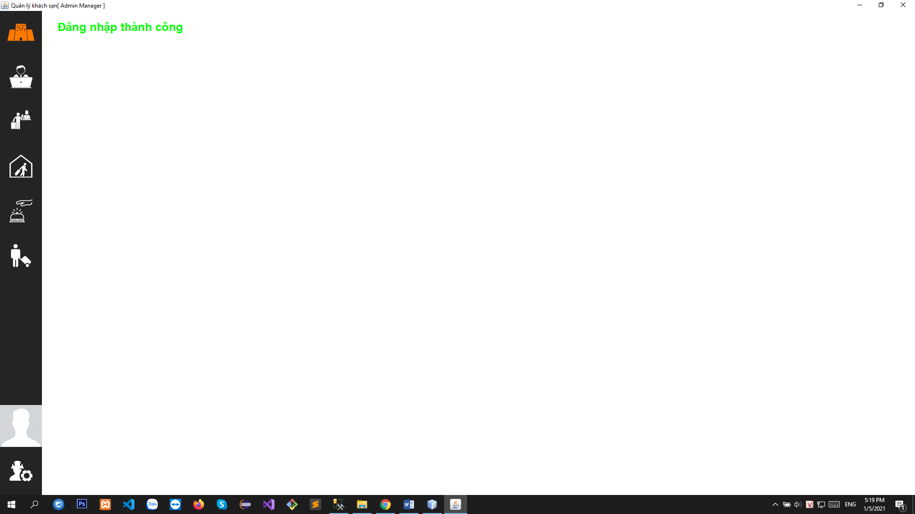
THIẾT KẾ GIAO DIỆN CHÍNH
Giao diện trang chính:

Slide 11
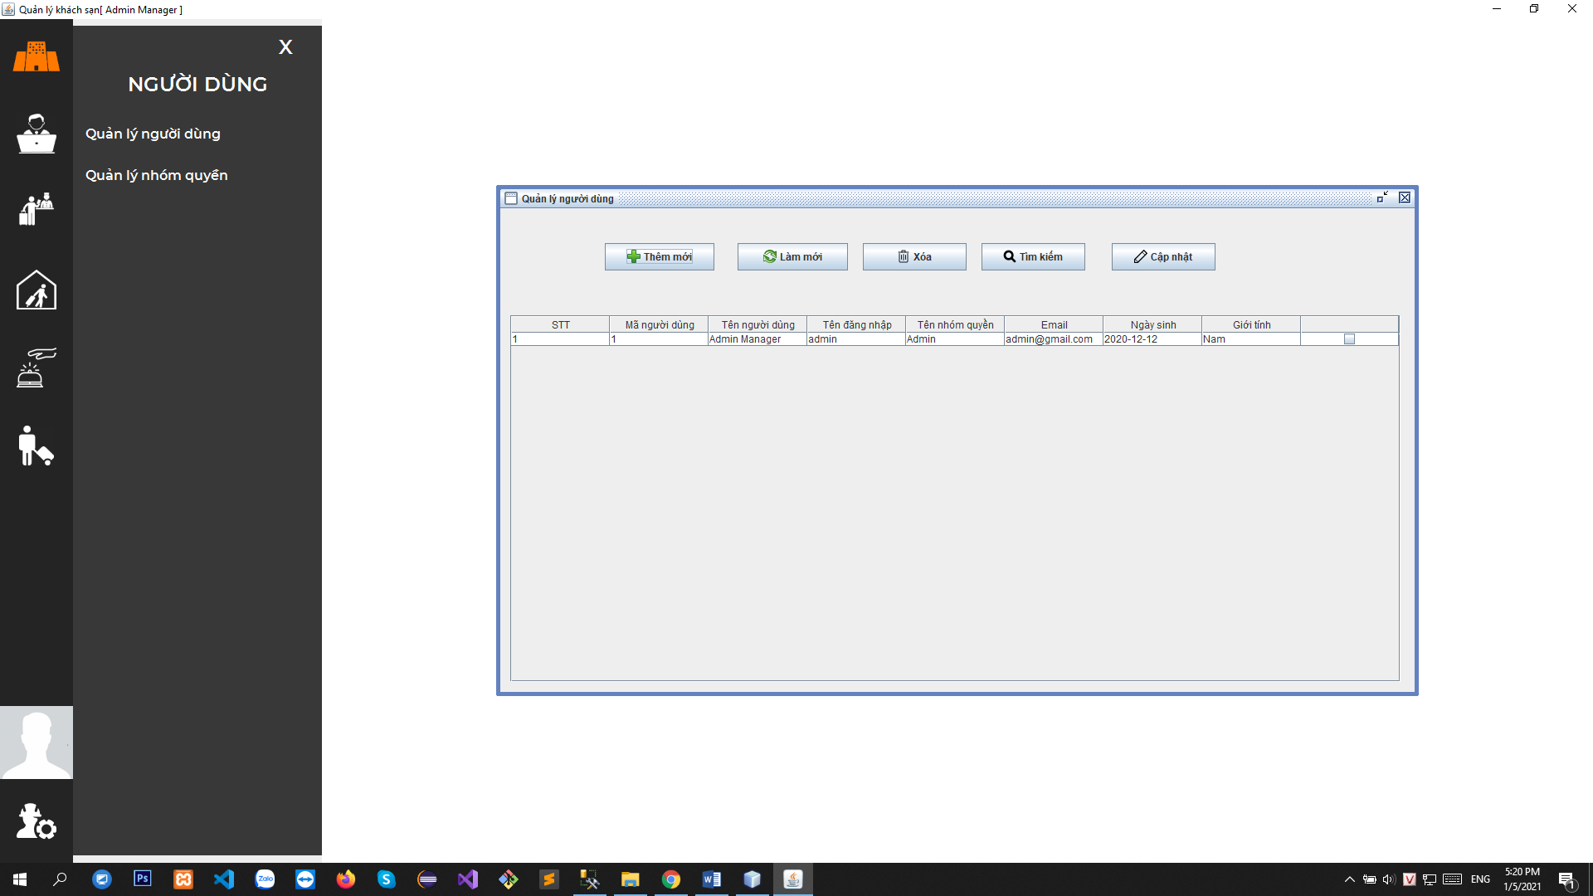
THIẾT KẾ GIAO DIỆN CHÍNH
Giao diện trang quản lý tài khoản người dùng:

Slide 12
DEMO ỨNG DỤNG

Slide 13

THANK FOR WATCH!

